Slide 1

МБОУ «Средняя общеобразовательная школа № 18»
Путь от эскиза до подиума: анализ проектной деятельности как способ раскрытия творческого потенциала подростков»
Учитель труда(технологии) С.И.Гросс
Рубцовск 2026г

Slide 2
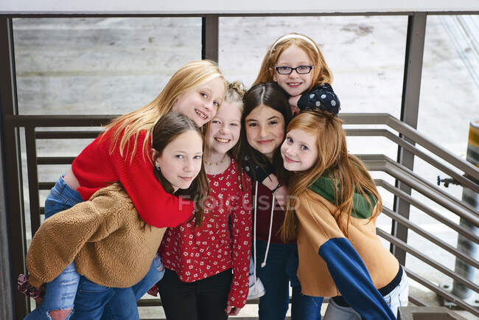

Slide 3
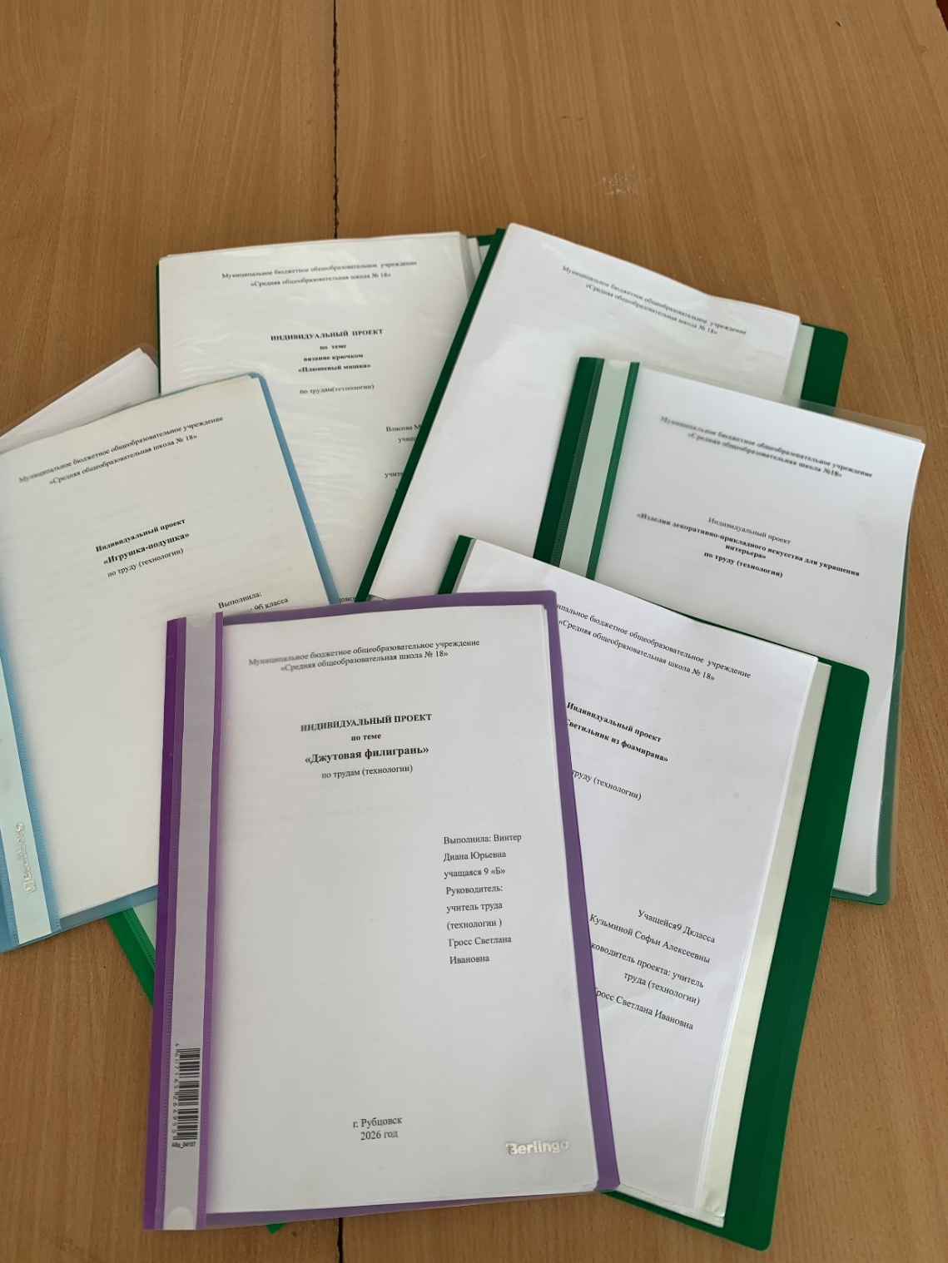
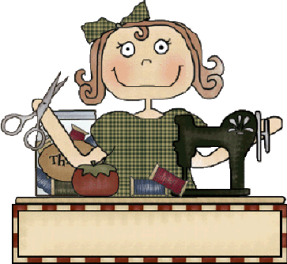

Slide 4
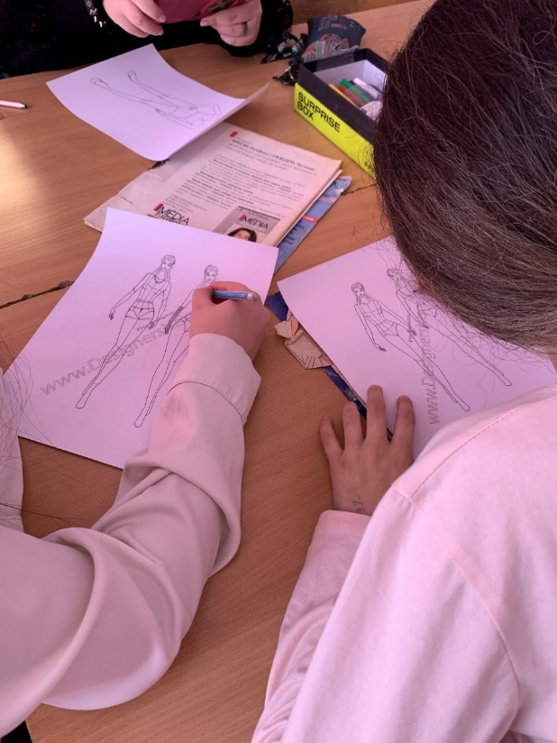
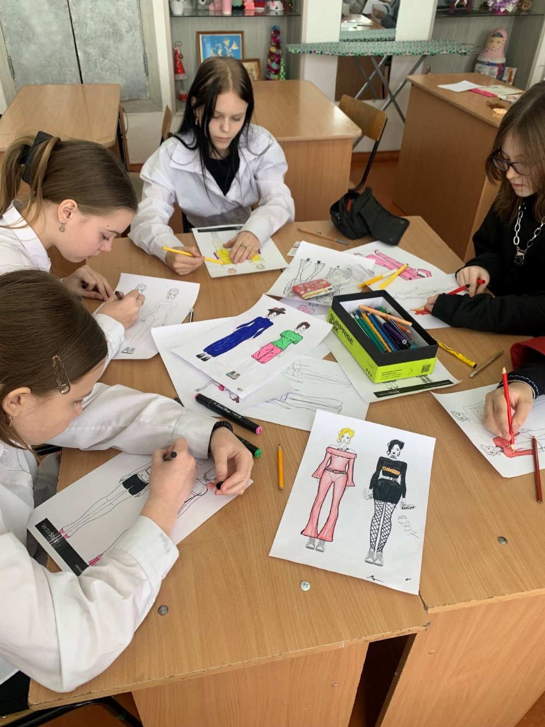
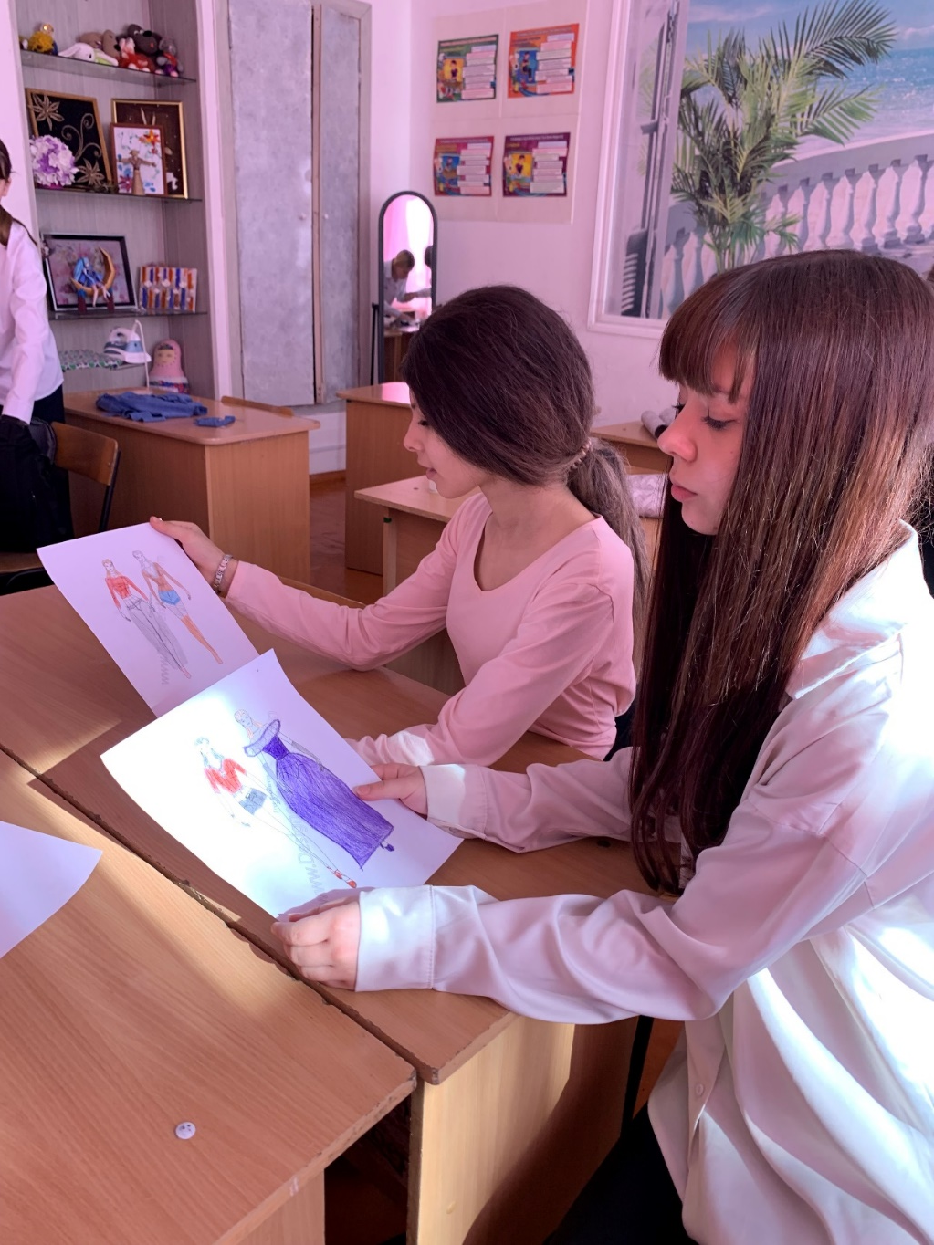
Зарождение идеи

Slide 5
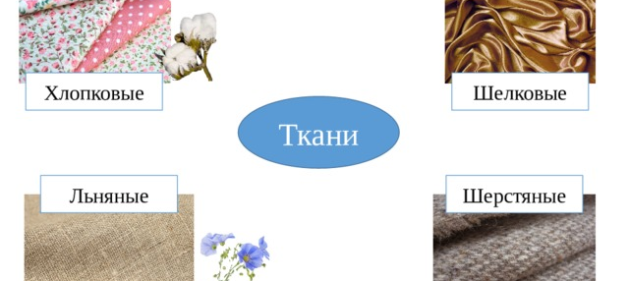
Путь к мастерству

Slide 6
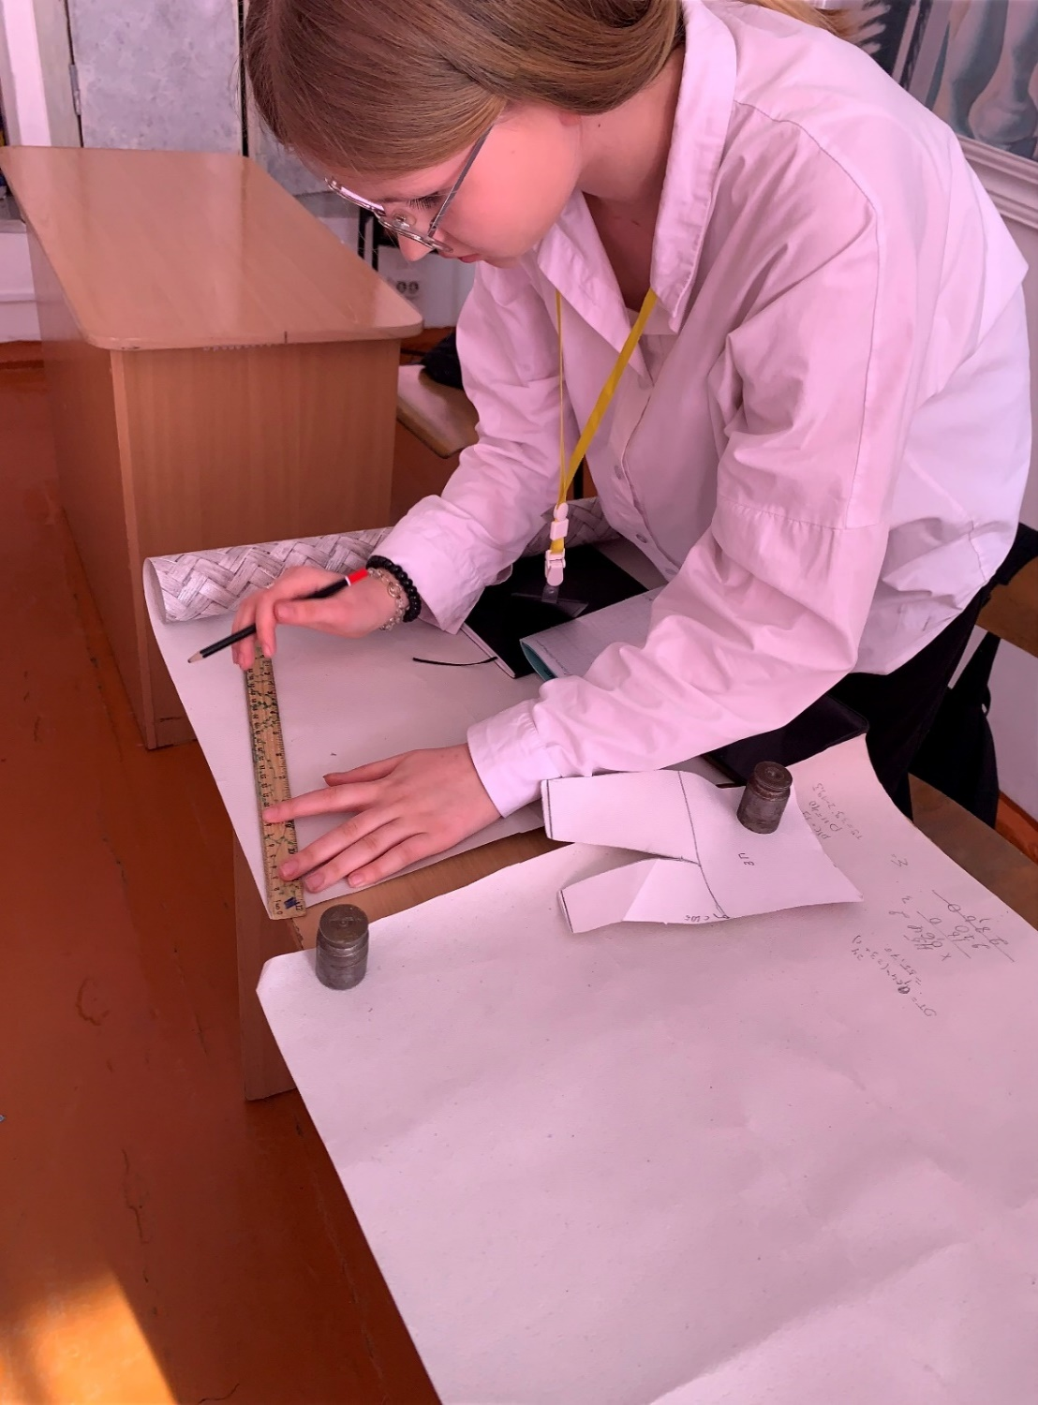
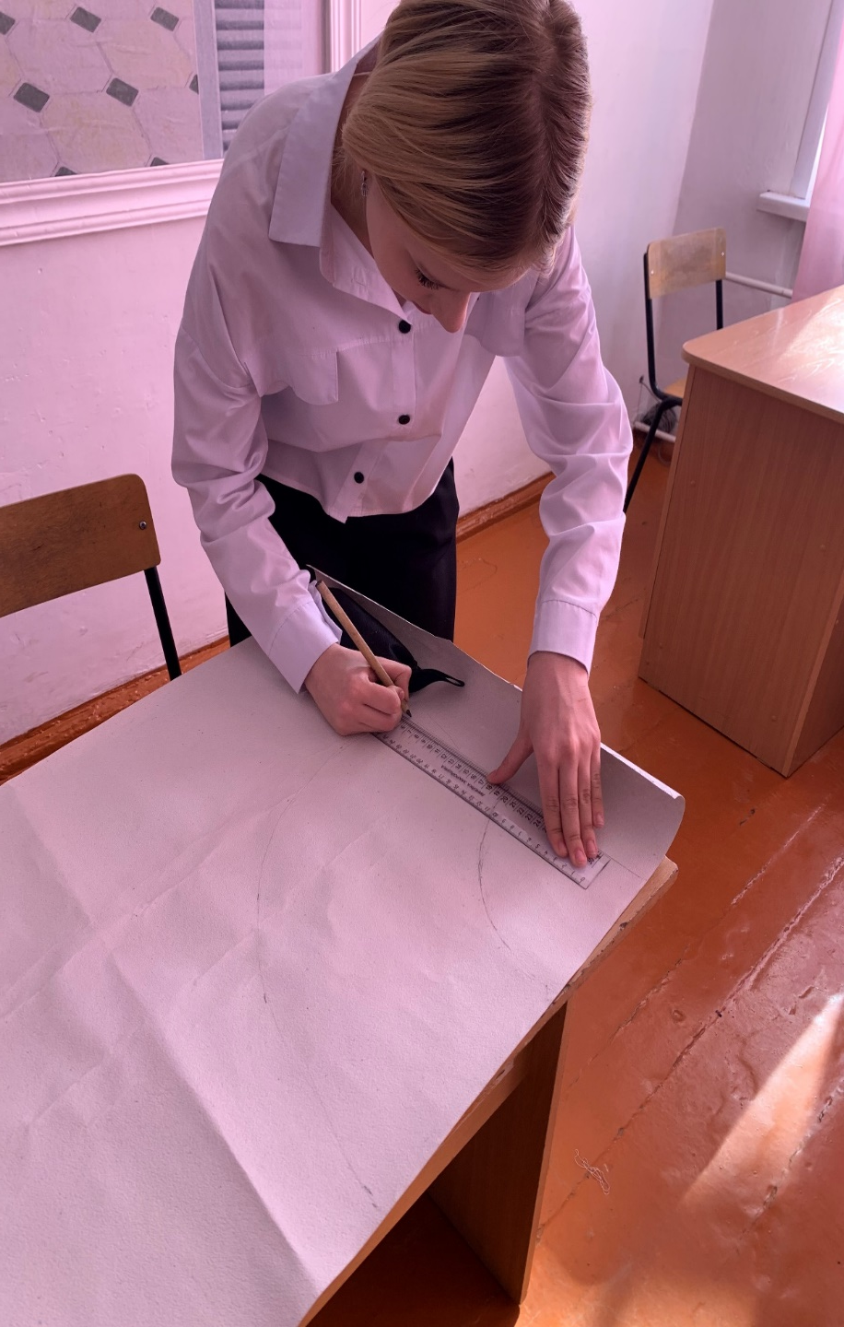
Путь к мастерству

Slide 7
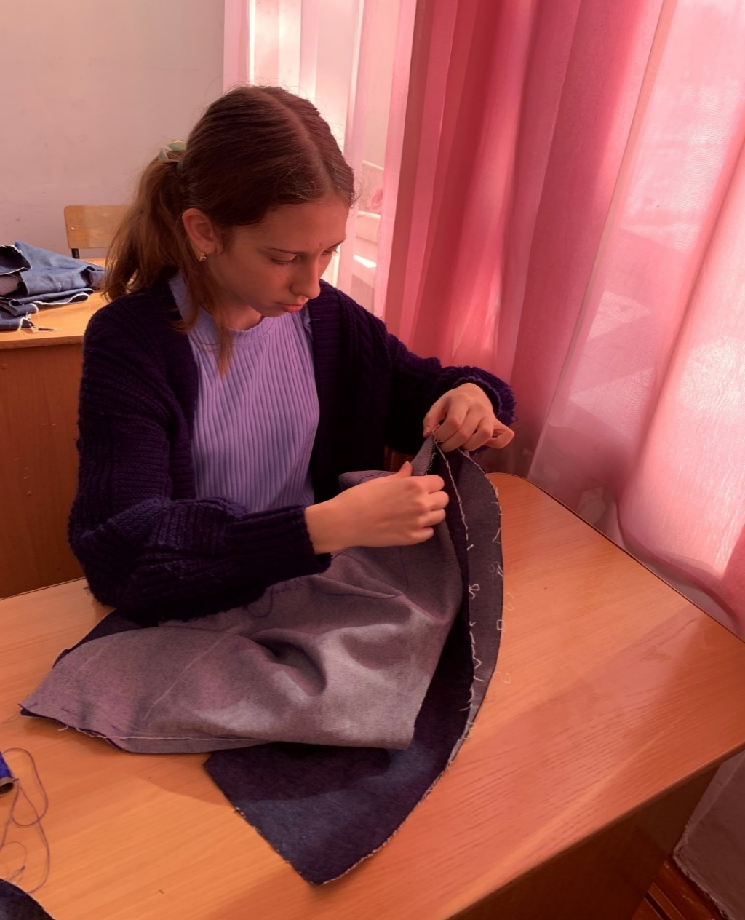
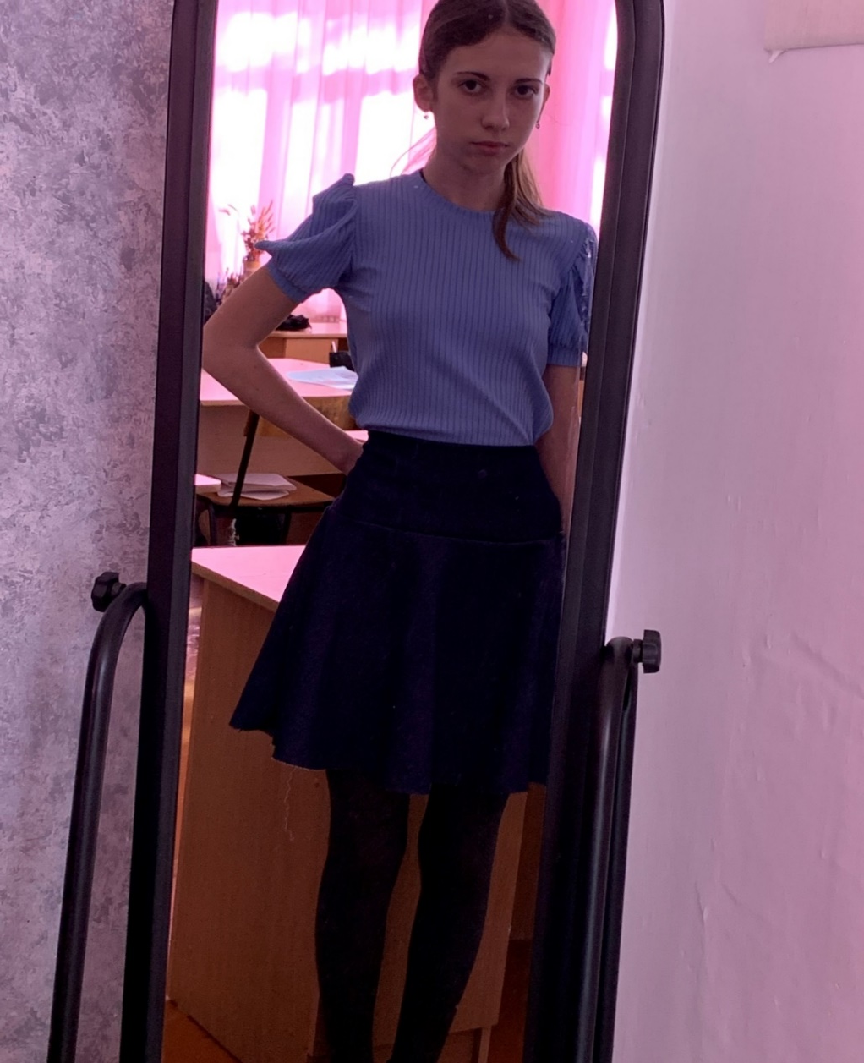
Рождение шедевра

Slide 8
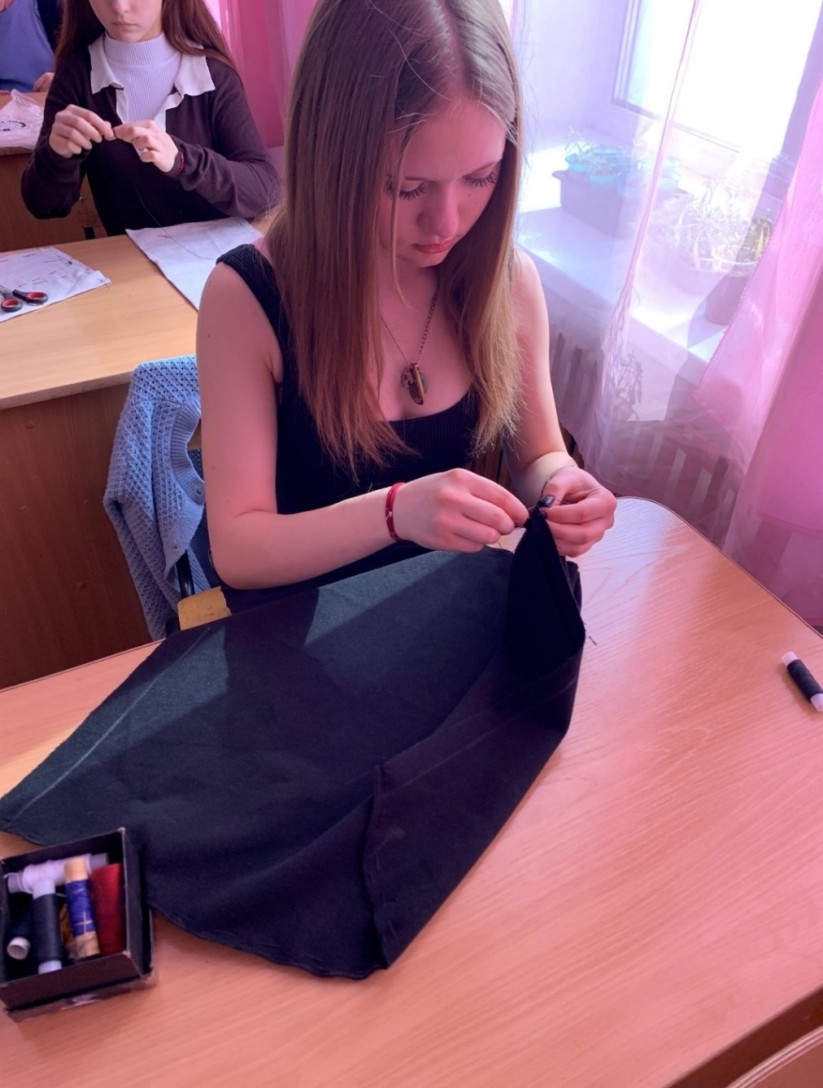
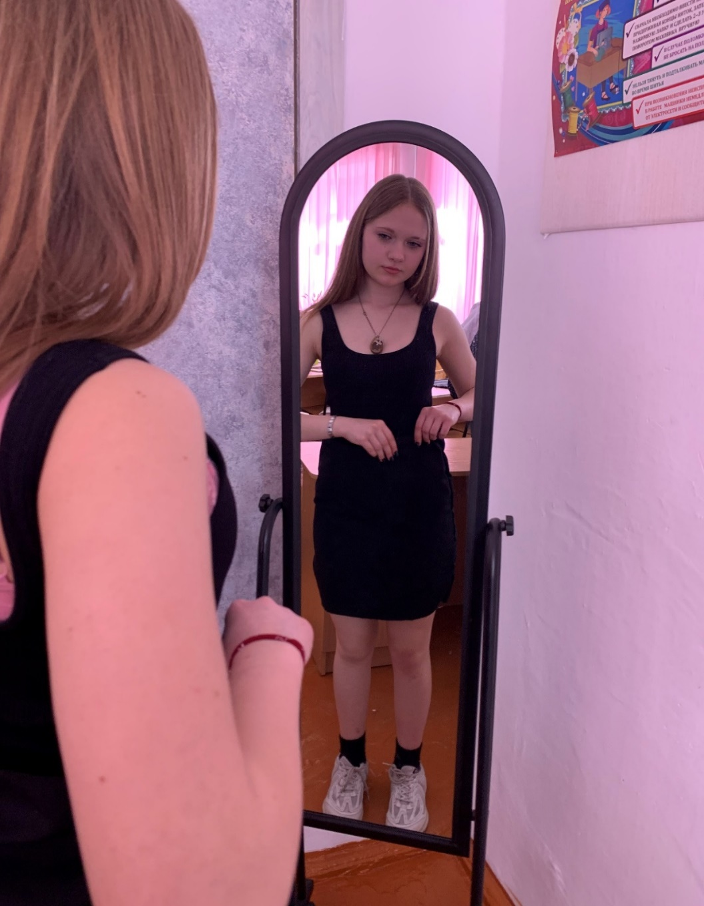
Рождение шедевра

Slide 9
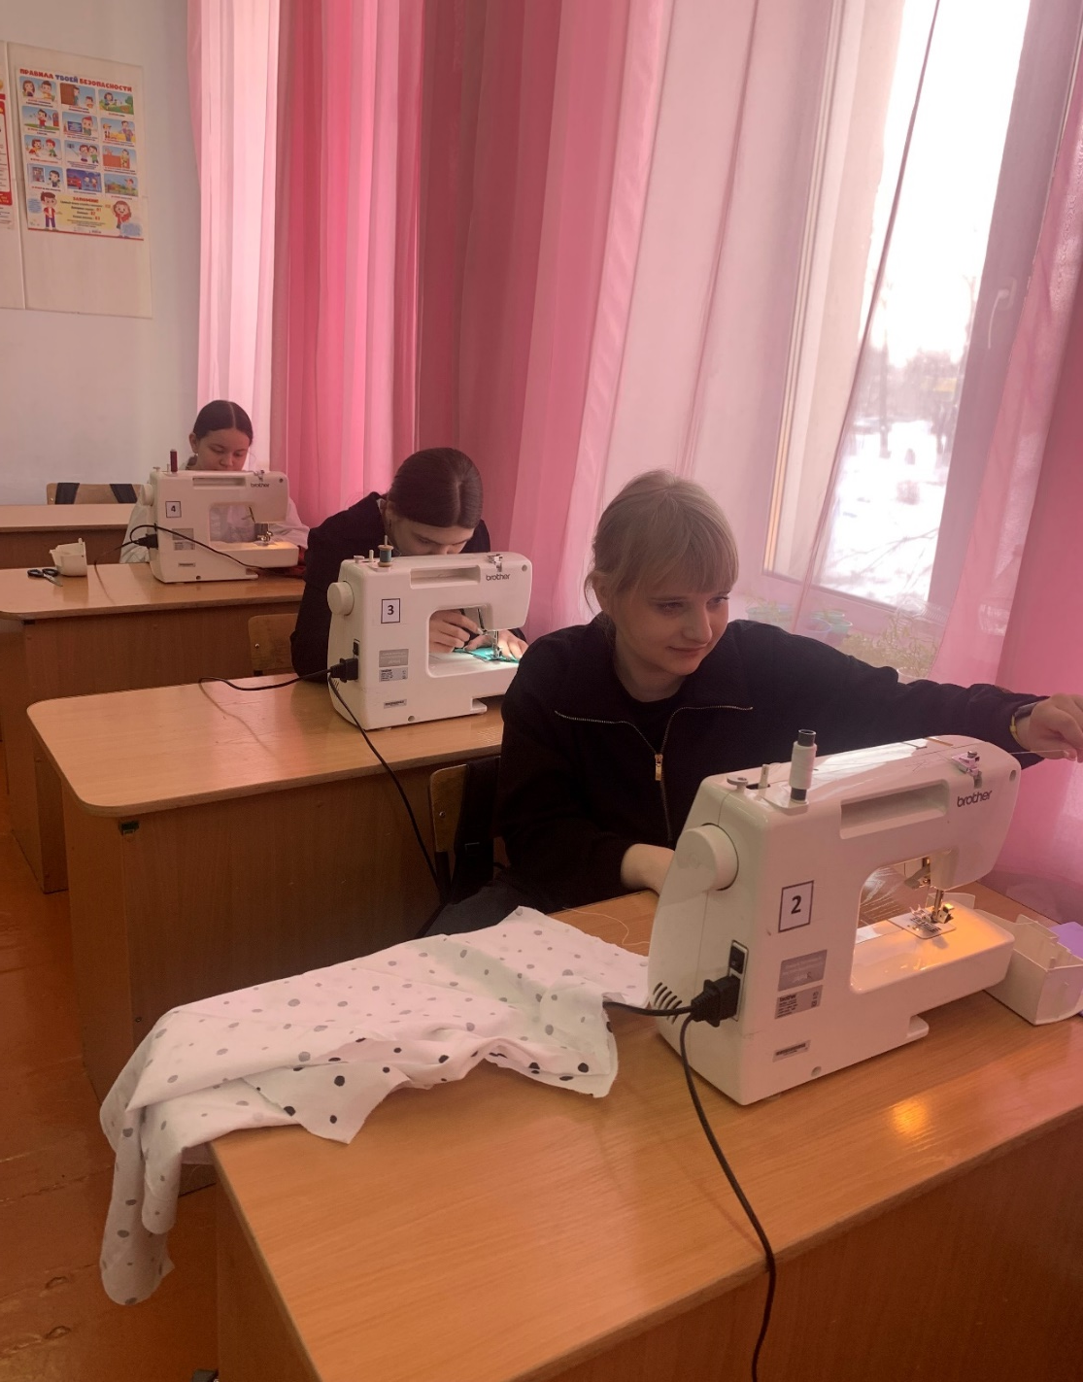
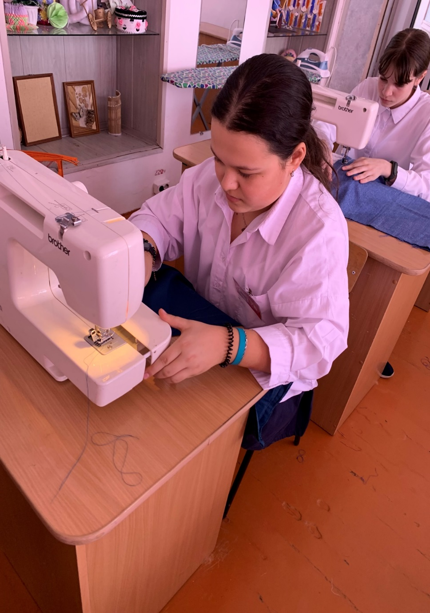
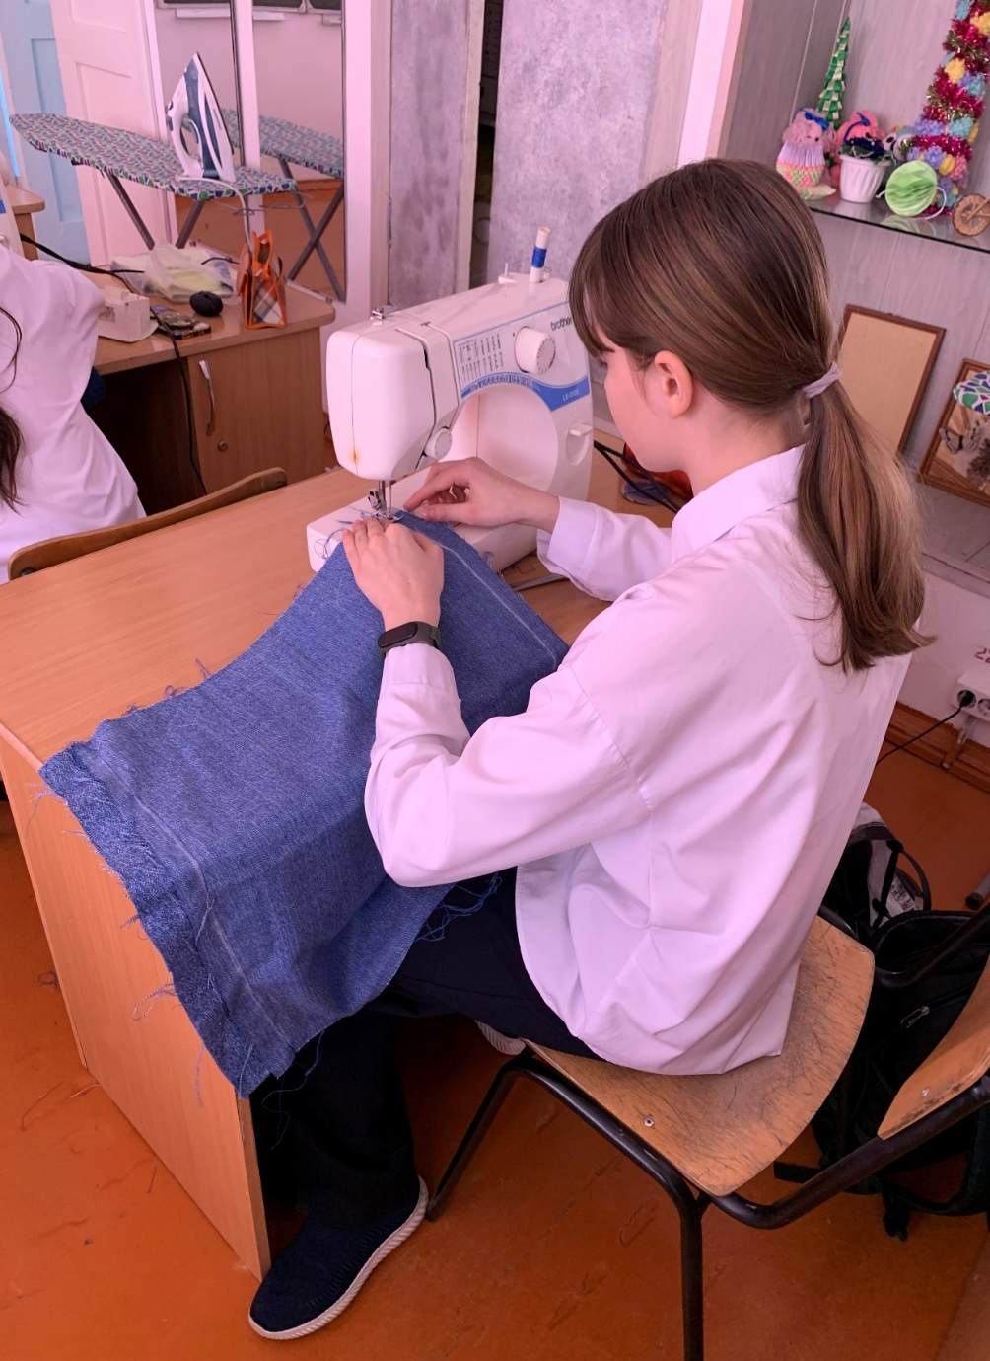
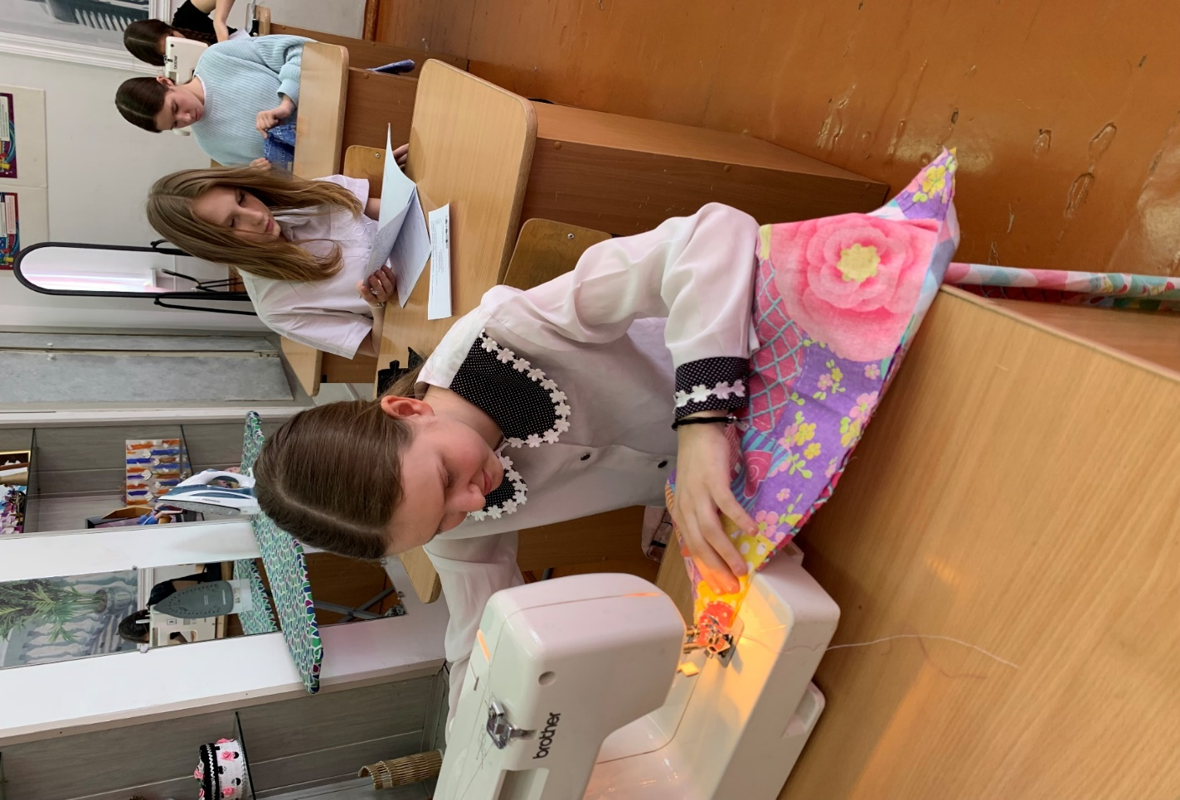
Рождение шедевра

Slide 10
ДИЗАЙН - ПРОЕКТ
Тема: «Ретро стиль в современной одежде»

Slide 11

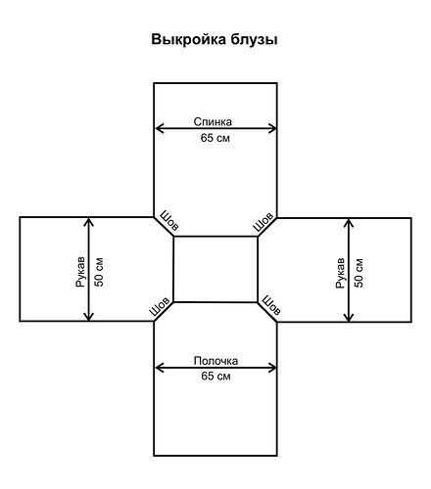
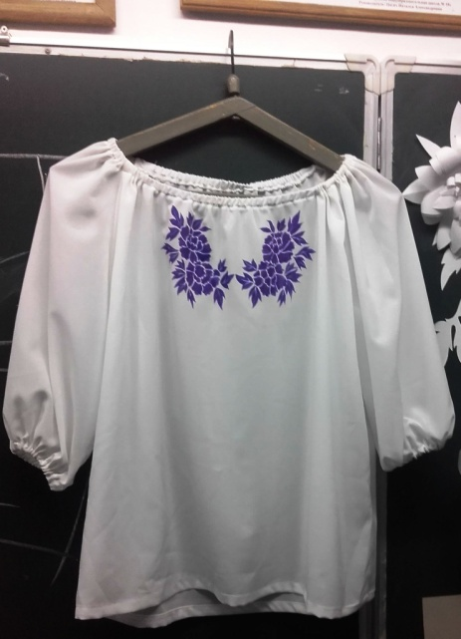
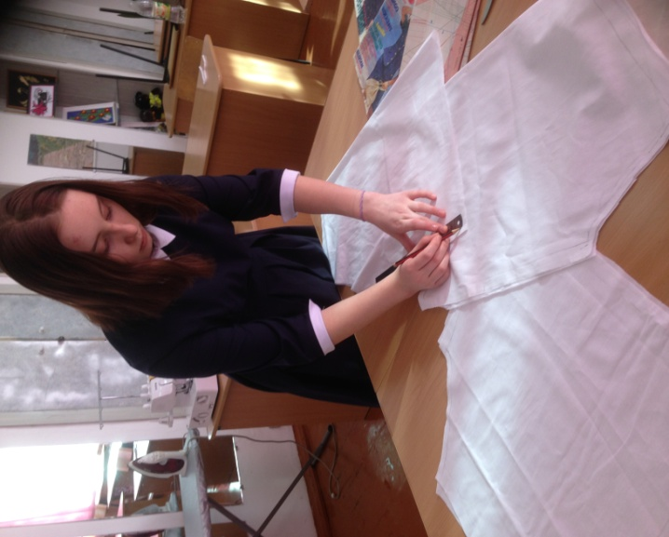
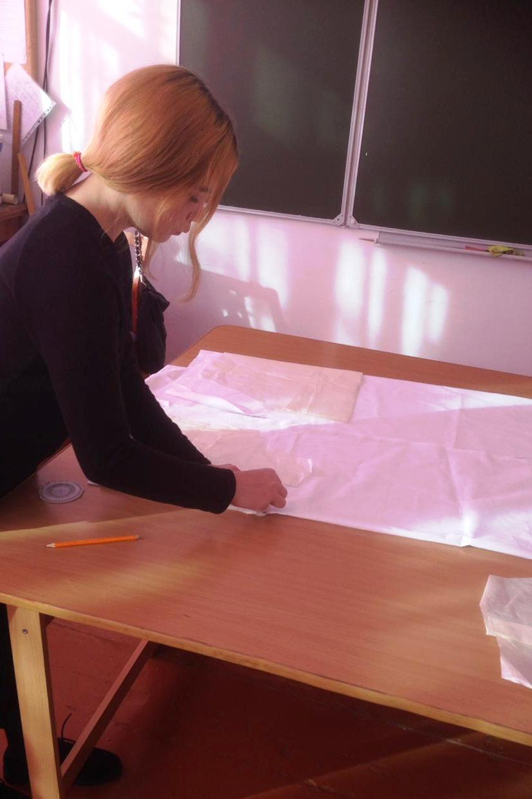
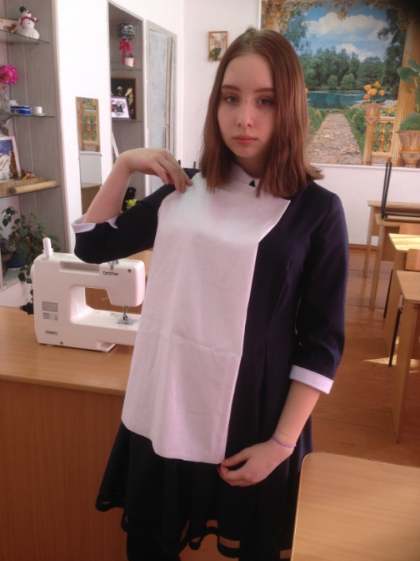
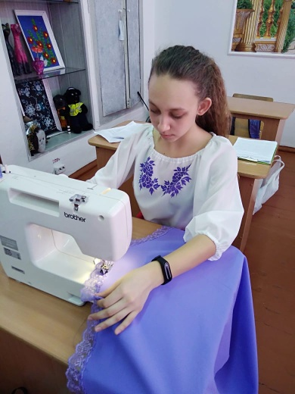

Slide 12
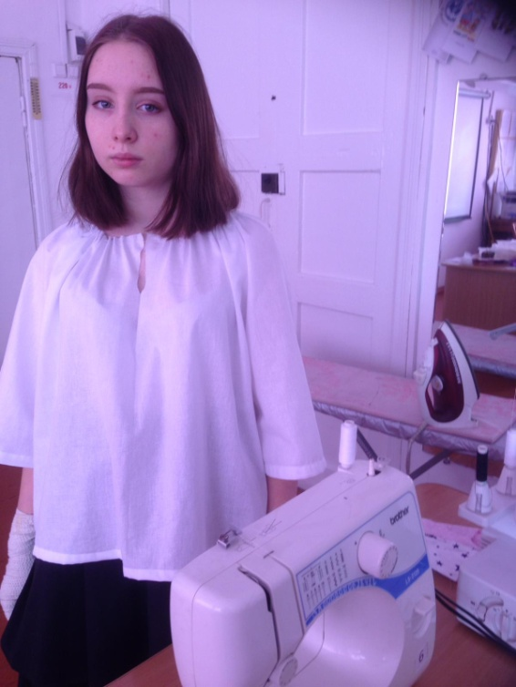
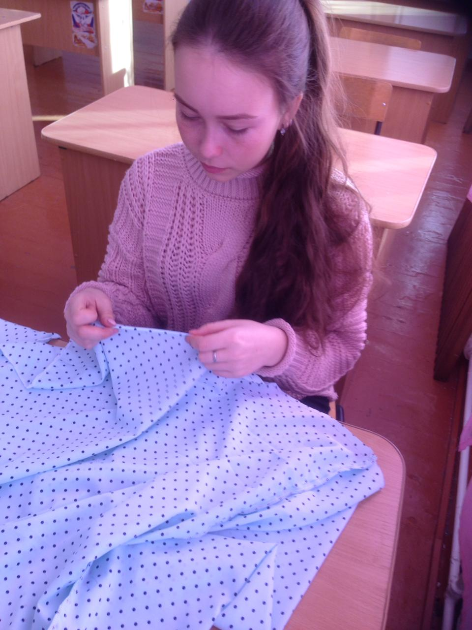
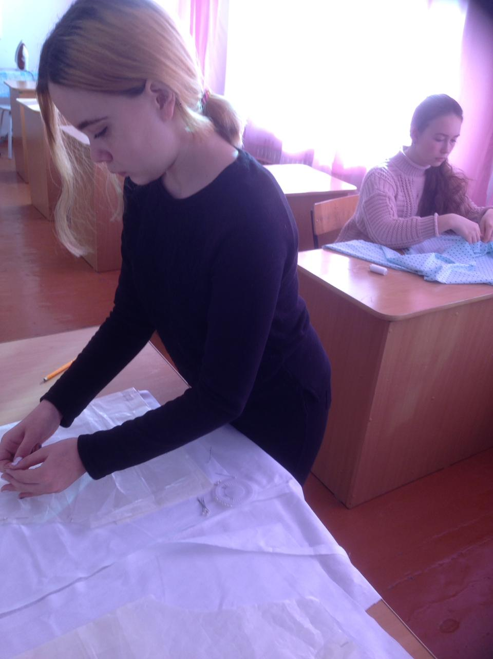

Slide 13

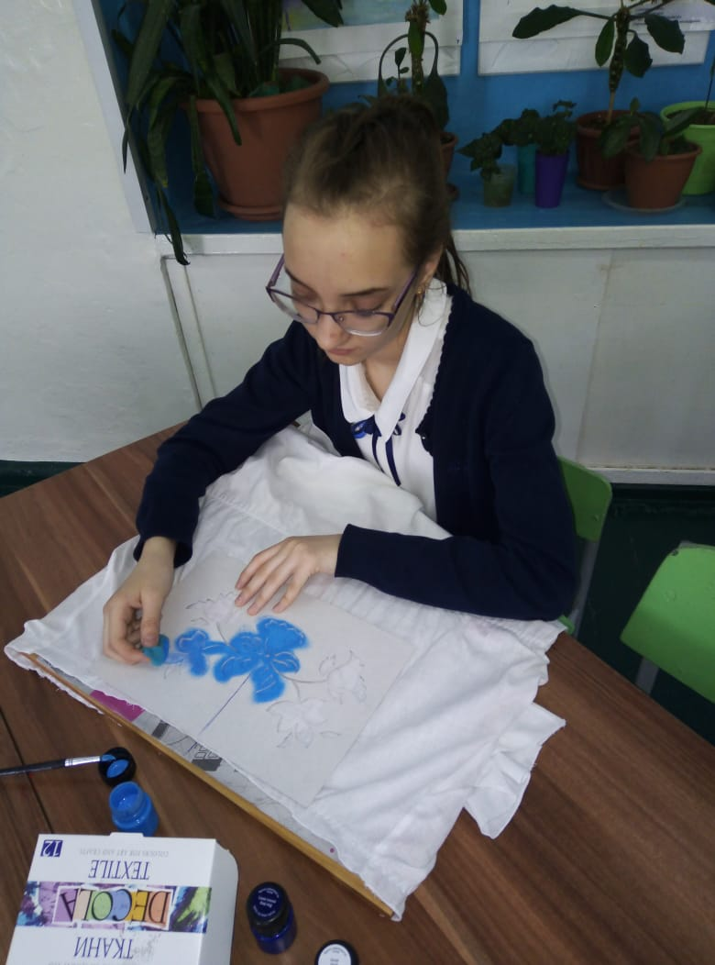
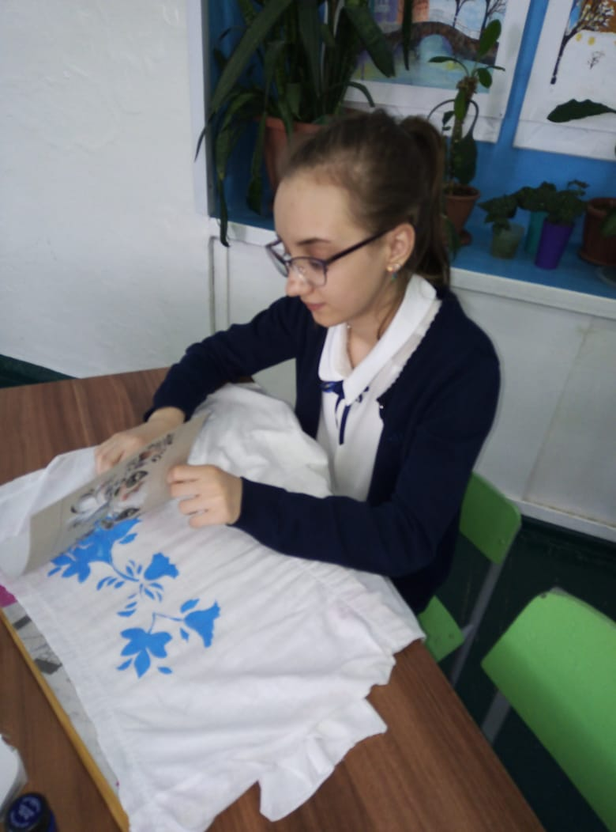
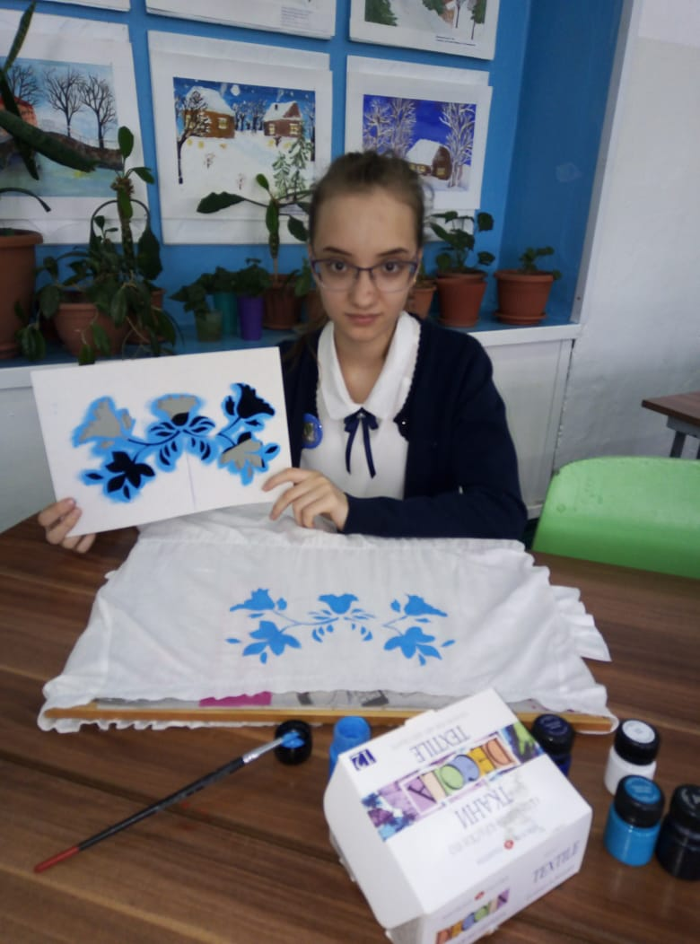
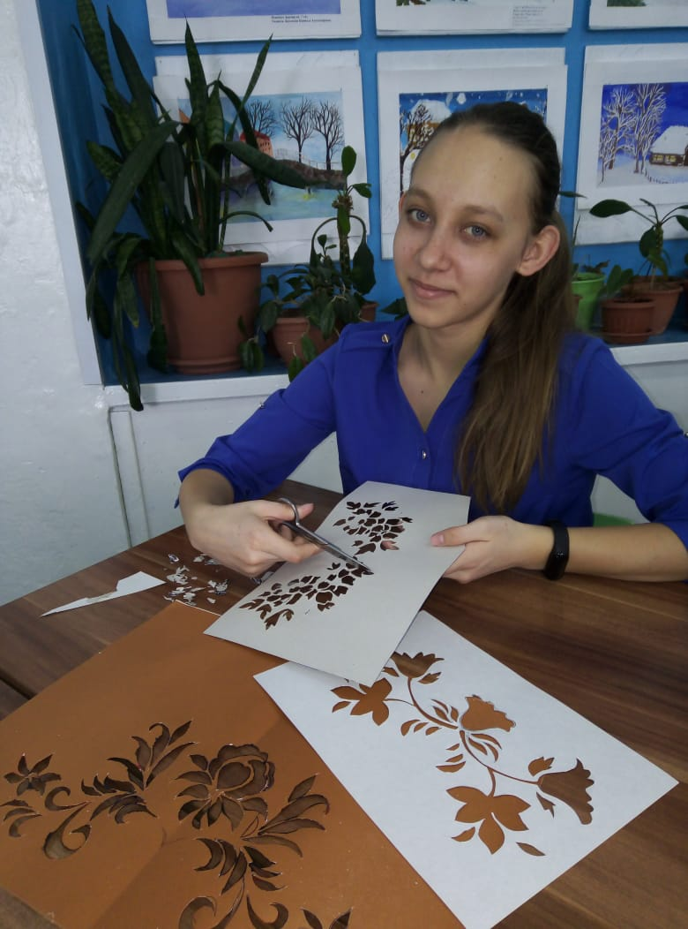
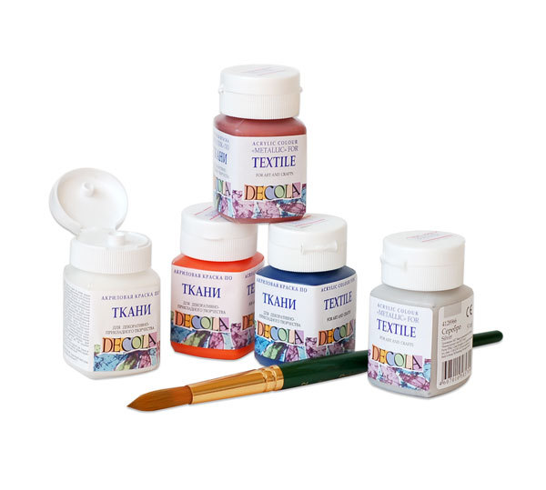
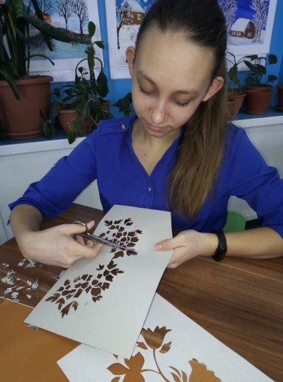
Проект выполнила:
ученица 7 «Б» класса МБОУ «СОШ №18»
Исакова Ксения
Руководители проекта:
учитель изобразительного искусства
Бессонова Н.А.,
учитель технологии
Гросс С.И.

Slide 14
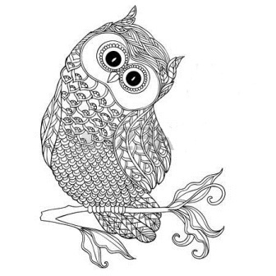
ДИЗАЙН - ПРОЕКТ
Тема: Креативная роспись изделий акриловыми красками на «Совиную» тему

Slide 15
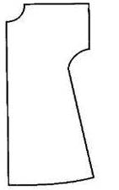
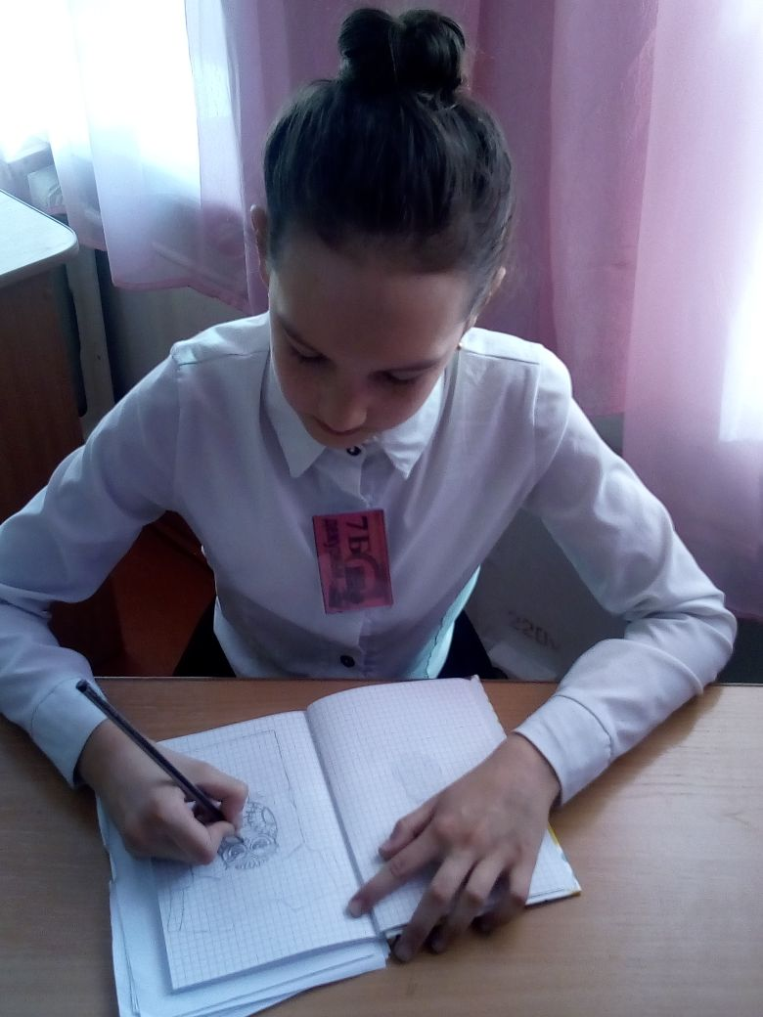
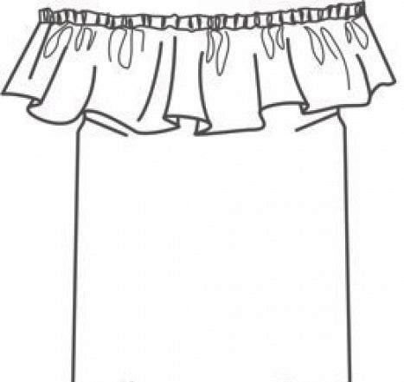

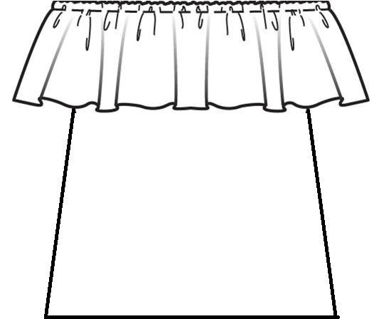
Создание эскиза

Slide 16
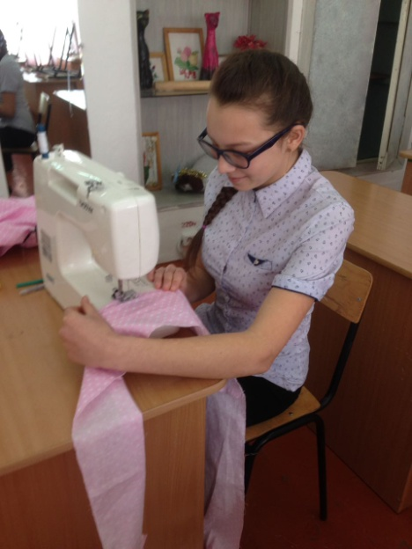
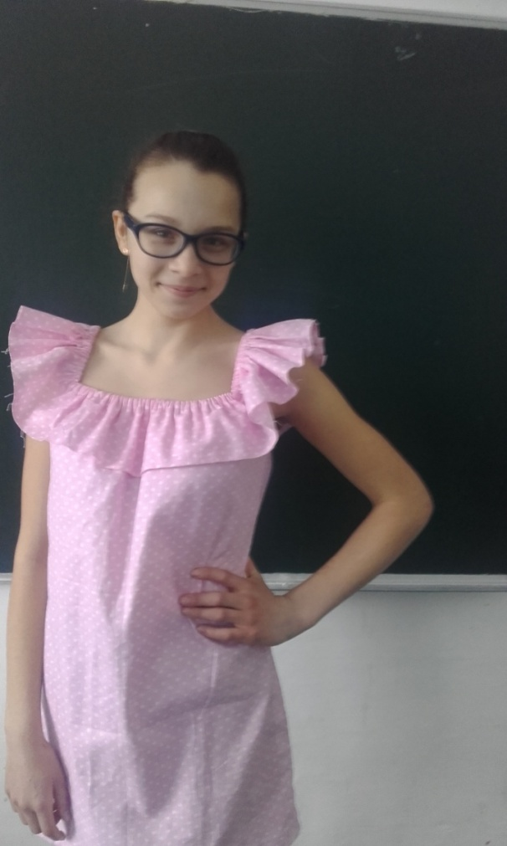
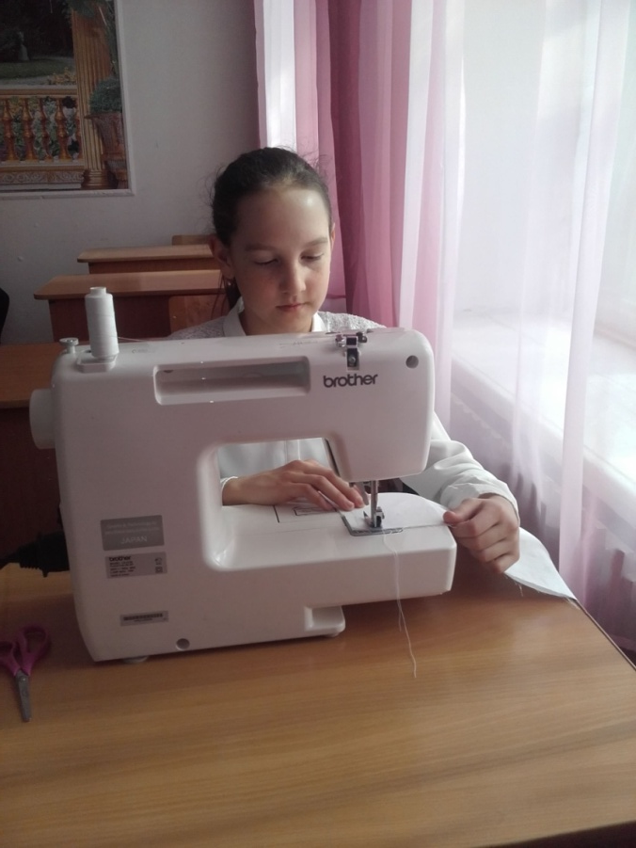
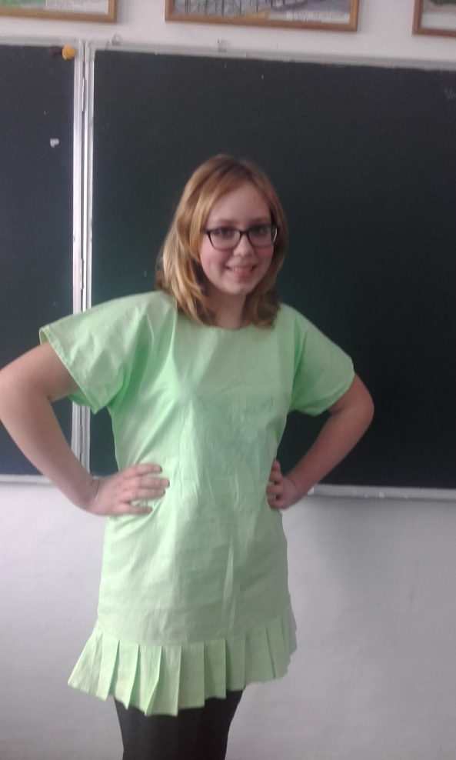
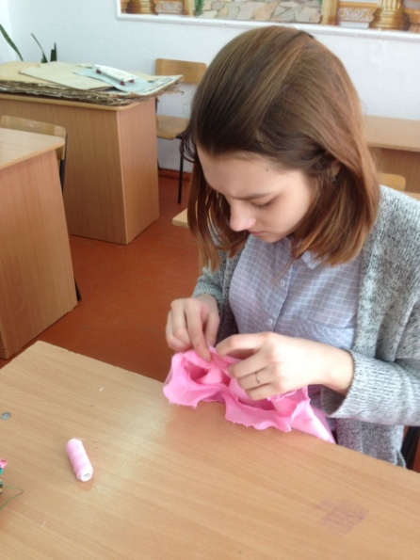
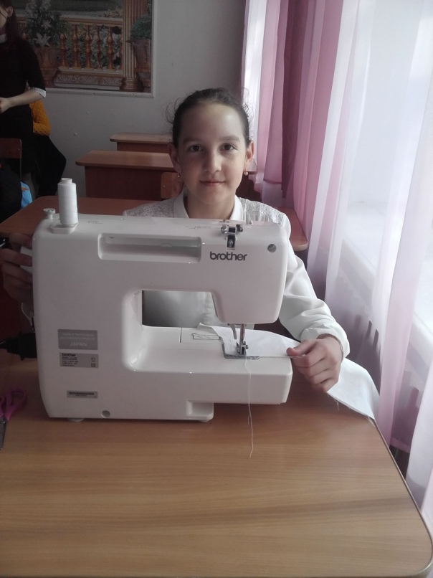

Slide 17
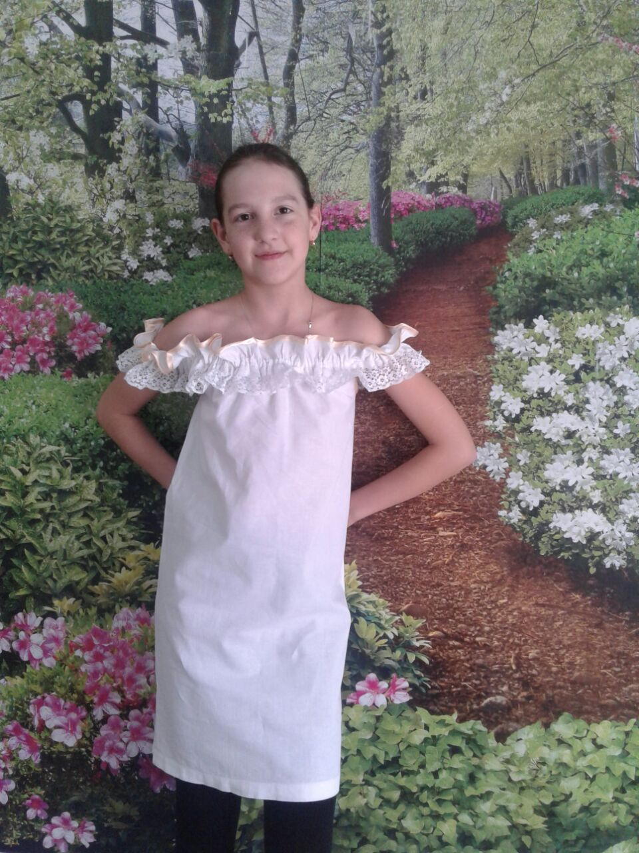
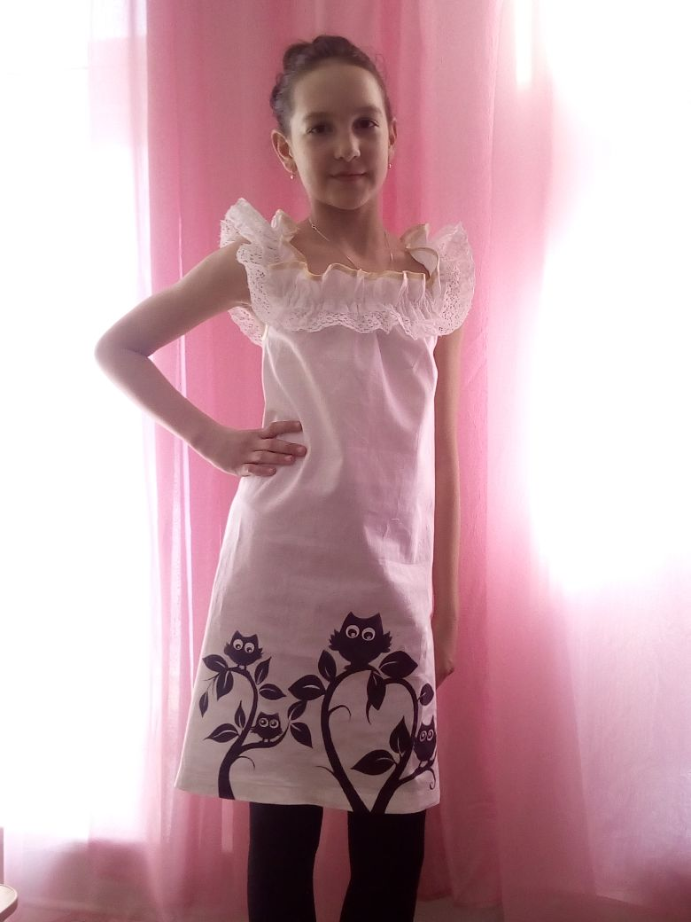

Slide 18
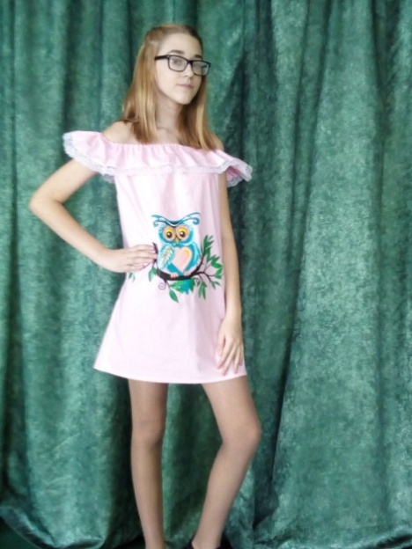
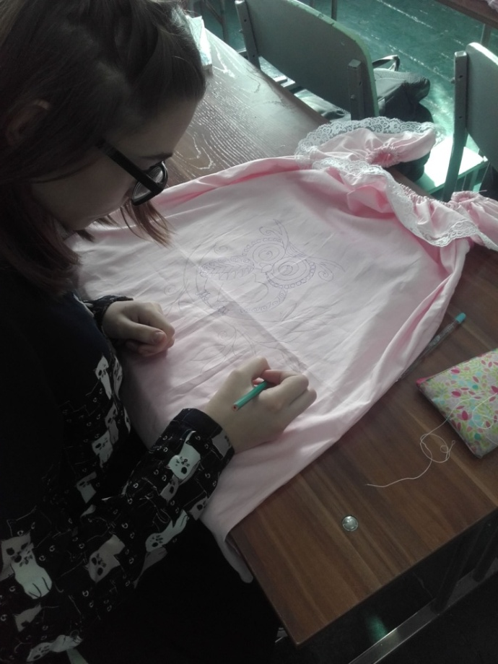
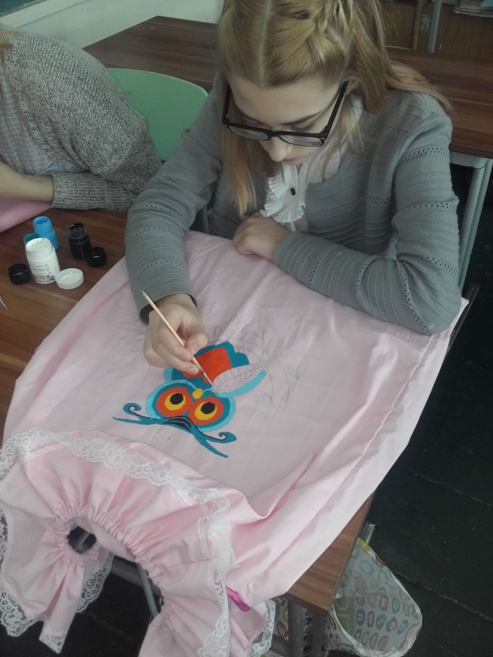

Slide 19
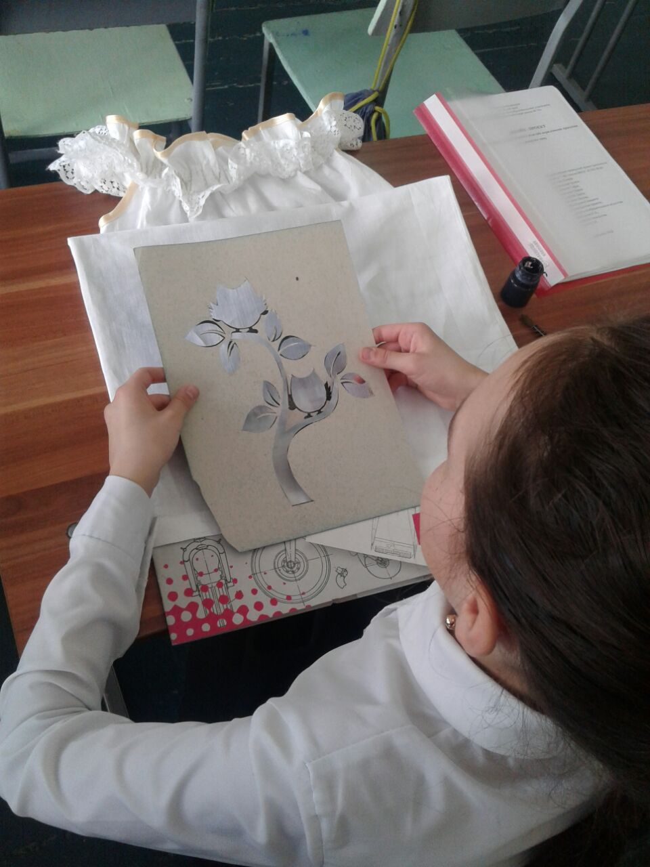
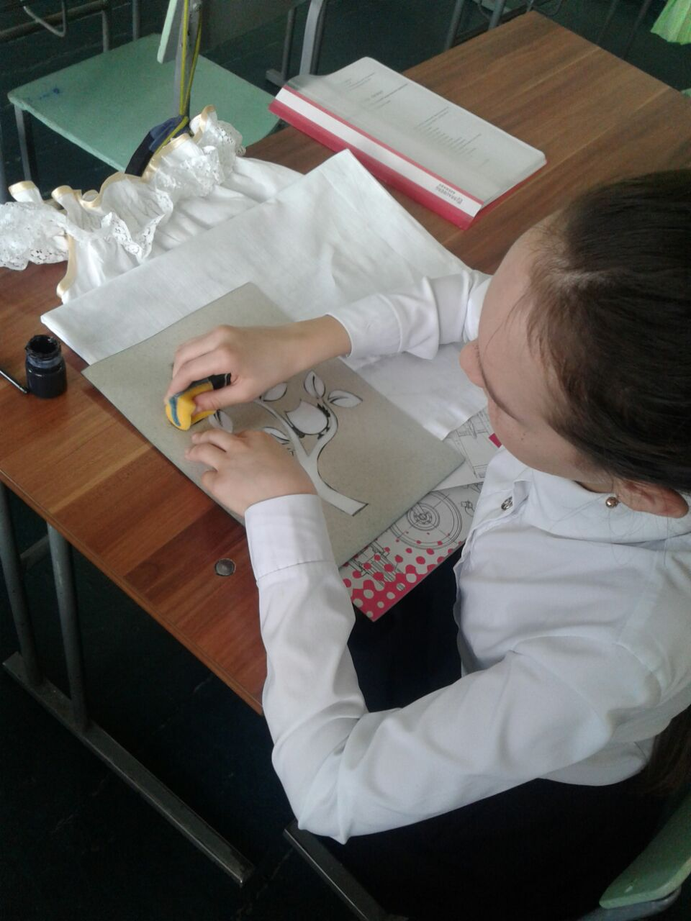







Slide 20






Slide 21



Кульминация

Slide 22



Slide 23




Slide 24




Проект выполнила:
ученица 7 «Б» класса МБОУ «СОШ №18»
Исакова Ксения
Руководители проекта:
учитель изобразительного искусства
Бессонова Н.А.,
учитель технологии
Гросс С.И.

Slide 25
Метод творческих проектов – это инновационный метод обучения школьников, активизирующий их деятельность и познавательную активность, что в процессе обучения улучшит качество образовательной работы, будет способствовать повышению самостоятельности при изучении нового материала, позволит приобрести уникальный опыт созидания самих себя, повысит личную уверенность, и даст возможность осознать ценность взаимоотношений и взаимодействие с другими людьми.
Творческие проекты – это оптимальное сочетание разнообразных форм работы, которые непосредственно связаны с жизнью, трудом, практикой.

Slide 26
Диагностика учащихся на этапах проектной деятельности
Этап 1: Диагностика на старте (Организационно-подготовительный этап)
Этап 2: Конструкторский этап (Математическая диагностика)
Этап 3: Технологический этап (Практическая диагностика)
Этап 4: Диагностика личностных качеств (Метапредмет)

Slide 27
Карта проекта — это визуальный органайзер, который:
· Помогает перевести «хочу» в осознанное «могу и сделаю»
· Учит видеть связь между идеей и конкретными шагами
· Формирует навык планирования (регулятивные УУД)
БЛОК ЦЕЛЕПОЛАГАНИЕ (самое важное!)

Slide 28
РАБОЧИЙ ЛИСТ «Анализ моделей-аналогов»
ФИ ученика(цы): ___________________________ Класс: ______ Дата: ________
Тема моего проекта: _________________________________________________________
---
Краткая инструкция по заполнению:
1. Найди 3 модели (из журналов, интернета или фото в магазине)
2. Вклей или нарисуй их фото в первой строке таблицы
3. Внимательно рассмотри каждую модель и опиши её по пунктам
4. В графе «Особенности» напиши, что в этой модели показалось интересным
5. В конце сделай вывод

Slide 29


Slide 30
🧵 КАРТОЧКА ПОРТНОЙ: ЮБКИ
1. Базовые мерки (Сантиметровая лента)
Записывайте свои мерки в табличку. Полуобхваты (Сб, Ст) = Обхват / 2.
Ст — Полуобхват талии.
Сб — Полуобхват бедер.
Дю — Длина юбки (от линии талии до желаемого низа).
Ди — Длина изделия (для раскроя со сгибом).
2. Прибавки на свободу (Притач. советы)
Сильно облегающая: +0 см к Ст и Сб.
Средне облегающая (классика): +0.5-1 см к Ст, +0-1.5 см к Сб.
Свободная: +1-2 см ко всем меркам.

Slide 31
Карточка -шпаргалка
ПРЯМАЯ ЮБКА (основа)
Сумма вытачек ΣВ = (Сб + Пб) – (Ст + Пт)
Боковая вытачка = ΣВ / 2 (глубина до 7–8 см)
Задняя вытачка = ΣВ / 3 (длина 14–16 см)
Передняя вытачка = ΣВ / 4 (длина 9–11 см)
Линия бёдер от талии = 18–20 см

Slide 32


Slide 33


Slide 34
📍 Наш график сдачи проекта
Проект длится ________ недель. Нас ждет 4 контрольных точки:
Точка, Срок Что сдаем, Зачем
Дедлайн 1 ______ Карта проекта + эскизы Чтобы утвердить идею и не менять её потом
Дедлайн 2 ______ Выкройка + образец ткани Чтобы начать кроить вовремя
Дедлайн 3 ______ Примерка (фото) Чтобы увидеть ошибки до финала
Дедлайн 4 ______ Готовое изделие Чтобы успеть подготовить защиту

Slide 35
ЧЕК-ЛИСТ УЧЕНИКА «Мои дедлайны»
ФИО: ____________________ Проект: ____________________
Мой личный план-график
Отмечай ✓, когда сдал этап:
№ Что нужно сделать Срок Отметка
ДЕДЛАЙН 1
1 Заполнена карта проекта (цель, задачи)
2 Выполнено 2–3 эскиза
3 Выбрана лучшая модель
4 Найдены и вклеены 3 модели-аналога
5 Сдано на оценку

Slide 36
Проект позволяет перейти от тотального контроля к индивидуальной траектории коррекции. Мы не ставим двойку за кривые строчки, а ищем причину и работаем с ней.

Slide 37
Три простых совета
1. Верьте в идею ребенка, даже если она кажется наивной. Помогите доработать, а не сломать.
2. Ищите красоту в процессе. Хвалите не только за идеальный шов, но и за смелость, за выбор цвета, за оригинальную мысль.
3. Устраивайте праздник результата. Даже самая скромная работа заслуживает выхода в свет.

Slide 38


Творческих Вам успехов и вдохновения!
«Дайте ребенку нитки и иголку, и он соткет свою мечту»

Slide 39
Ключ для учителя:
· Преобладание учебных мотивов
(1б, 1г, 2а, 2б, 2в, 3б) — высокий познавательный интерес
· Преобладание социальных мотивов (1в, 1д, 2д, 4а) — ориентация на одобрение
· Преобладание отметочных мотивов (1а, 3д) — внешняя мотивация
· Тревожность, неуверенность (3в, 3г, 4б)

Slide 40

Методика «Какой Я?» (диагностика самооценки)
Модифицированный вариант для 6–7 классов
Инструкция: Отметь , насколько каждое качество тебе свойственно.
«Да, всегда», «Иногда», «Нет»
Я аккуратный(ая)
Я усидчивый(ая)
Я самостоятельный(ая)
Я довожу дело до конца
Я не боюсь трудностей
Я могу попросить помощи, если нужно
Я спокойно реагирую на замечания
Я горжусь своей работой
Я умею замечать свои ошибки
Я верю, что у меня получится

Slide 41
Обработка:
· За ответ "Да, всегда" — 2 балла
· За ответ "Иногда" — 1 балл
· За ответ "Нет" — 0 баллов
Интерпретация:
· 16–20 баллов — высокая (возможно, завышенная) самооценка
· 10–15 баллов — адекватная самооценка
· Менее 10 баллов — низкая самооценка (требуется поддержка)

Slide 42

По вертикали:
1. Стиль, характеризующийся строгостью и сдержанностью.
3. Вспомогательная деталь, дополняющая образ (например, сумка или перчатки).
По горизонтали:
2. Одежда, которая используется в повседневной жизни.
4. Специалист, который создаёт эскизы одежды.

